Slide 1
Rouw en verlies bij kinderen

Slide 2
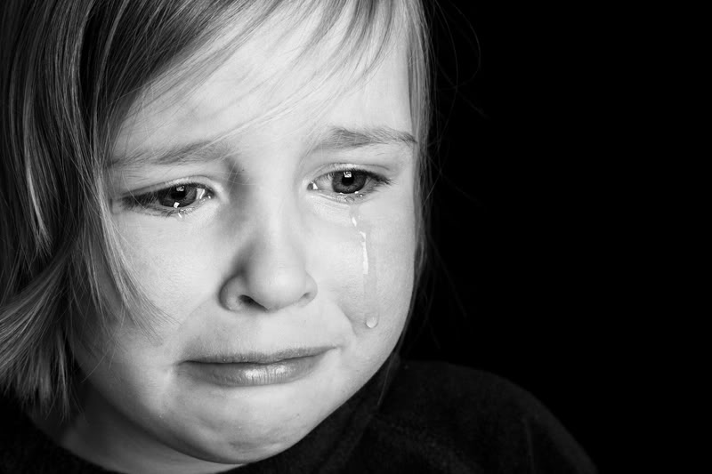
Hoe rouwen kinderen eigenlijk?
Wie in de klas heeft er wel eens een kind zien rouwen? (bijvoorbeeld op stage)
Wat viel je op?
Rouwen kinderen hetzelfde als volwassenen?

Slide 3
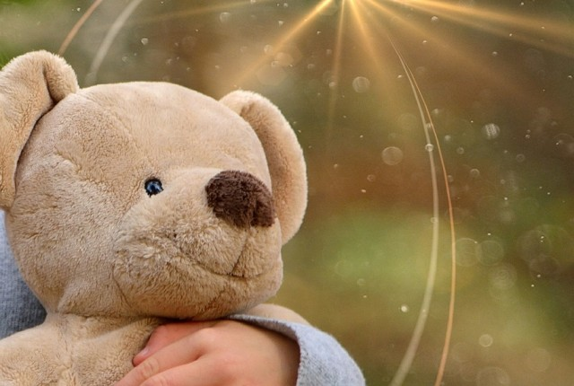
Gevoelens uiten
Kinderen hebben gevoelens minder onder controle
Voelen zich soms schuldig als iemand is overleden (denken dat zij iets fout hebben gedaan)
Doen vaak volwassenen na
Kunnen soms ‘lastig’ zijn omdat ze niet weten wat ze moeten doen

Slide 4
Wat wel te doen:
Erover praten met kinderen
Vertellen dat je emoties mag zien
Begrip tonen
Let op lichaamshouding
Geef ze de ruimte om te kunnen praten

Slide 5
Wat niet te doen
Ongevraagd advies geven (als ik jou was dan zou ik……
Zeggen dat de persoon genoeg heeft gerouwd
Alleen over je eigen ervaringen vertellen
Proberen iemand geforceerd op te vrolijken
Niks doen omdat je bang bent het fout te doen → wanneer je hulp aanbied doe je het nooit fout

Slide 6
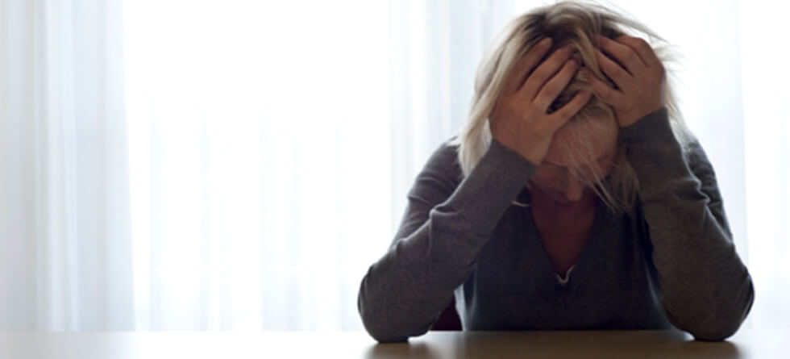
Rouw op de werkvloer
Wie heeft dit wel eens mee gemaakt?
Maak in tweetallen 10 richtlijnen die je wel moet doen wanneer een collega iemand heeft verloren
En maak 10 richtlijnen die je niet moet doen
Presenteer aan de klas → kom met de klas tot 10 richtlijnen die je wel moet doen en 10 die je niet moet doen

